Slide 1
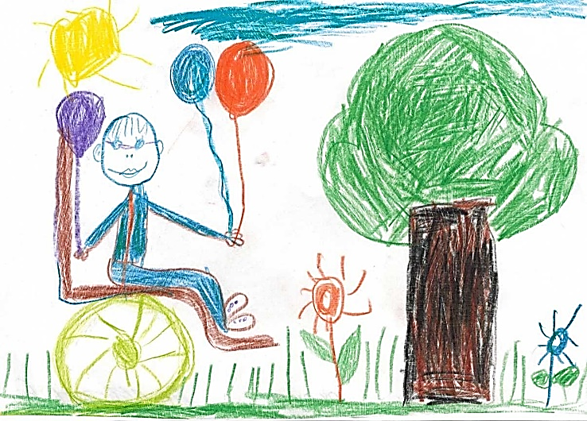
Особенный ребенок. Инклюзивное образование – равный доступ к качественному образованию
Педагог-психолог
Баламутова О.Б.

Slide 2
Дети с инвалидностью -
это лица до 18 лет с устойчивыми физическими, психическими, интеллектуальными и сенсорными нарушениями, которые при взаимодействии с различными барьерами могут мешать их полному и эффективному участию в жизни общества наравне с другими (конвенция ООН о правах инвалидов)

Slide 3
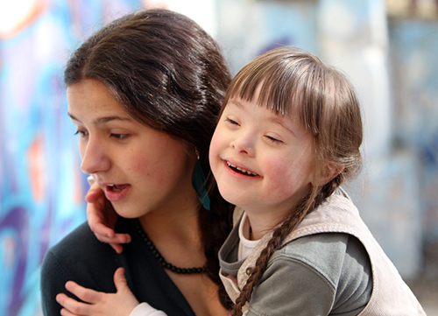
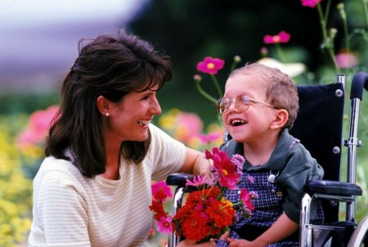
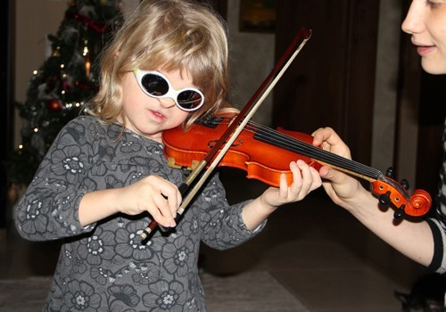
Дети с ограниченными возможностями здоровья (ОВЗ) -
это дети-инвалиды, либо другие дети в возрасте от 0 до 18 лет, не признанные в установленном порядке детьми-инвалидами, но имеющие временные или постоянные отклонения в физическом и (или) психическом развитии и нуждающиеся в создании специальных условий обучения и воспитания

Slide 4
Статистика Минздрава РФ
Детей-инвалидов
* в 2014 год - 541 тысяча человек
(с 2009 года количество
увеличилось на 10%);
* в 2015 год – 605 тысяч человек.

Slide 5
Инклюзия (от inclusion – включение) – процесс реального включения людей с инвалидностью в активную общественную жизнь
В РФ назрела острая необходимость
в понимании проблем детей-инвалидов,
в уважении и признании их прав,
в желании и готовности включить «особенных» детей в сообщество.

Slide 8
В обществе необходимо изменить отношение к детям-инвалидам
«В большинстве своем люди таких детей жалеют. Вообще, это неправильная позиция – жалость – это не есть хорошо. Ни для инвалидов, ни для любых детей. Это унижение, а надо стремиться, чтобы они были равноправными» (педагог, Школа-интернат для глухих детей, Самара,).
«Не оглядываются пусть по сторонам, когда они на меня смотрят. Хочу, чтобы ко мне относились как к обычному человеку» (Вика, 14 лет, ДЦП, Иркутск).

Slide 9
Результаты исследования ВЦИОМ
Отношение российского общества к детям-инвалидам:
отрицательное – 11% граждан;
безразличное – 30% граждан;
сочувственное – 43% граждан;
обычное – 6% граждан;
принимающее – 5% граждан;
затрудняюсь ответить – 5% граждан.

Slide 10
Ребенок с особенностями развития прежде всего ребенок
Рост численности детей с ограниченными возможностями здоровья в России, изменение отношения к детям-инвалидам в мире мотивируют государство и общество, создавать для них безбарьерную среду жизнедеятельности и благоприятные формы адаптации в обществе

Slide 12
Инклюзивное образование -
это такой процесс обучения и воспитания, при котором все дети, в независимости от их физических, психических, интеллектуальных и иных особенностей, включены в общую систему образования и обучаются со своими сверстниками без инвалидности в одних и тех же общеобразовательных учреждениях, которые учитывают их особые образовательные потребности и оказывают необходимую специальную поддержку

Slide 14
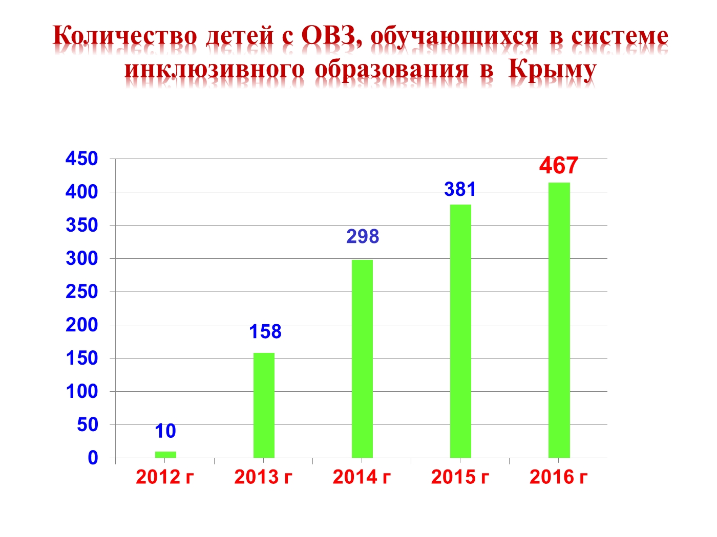

Slide 15
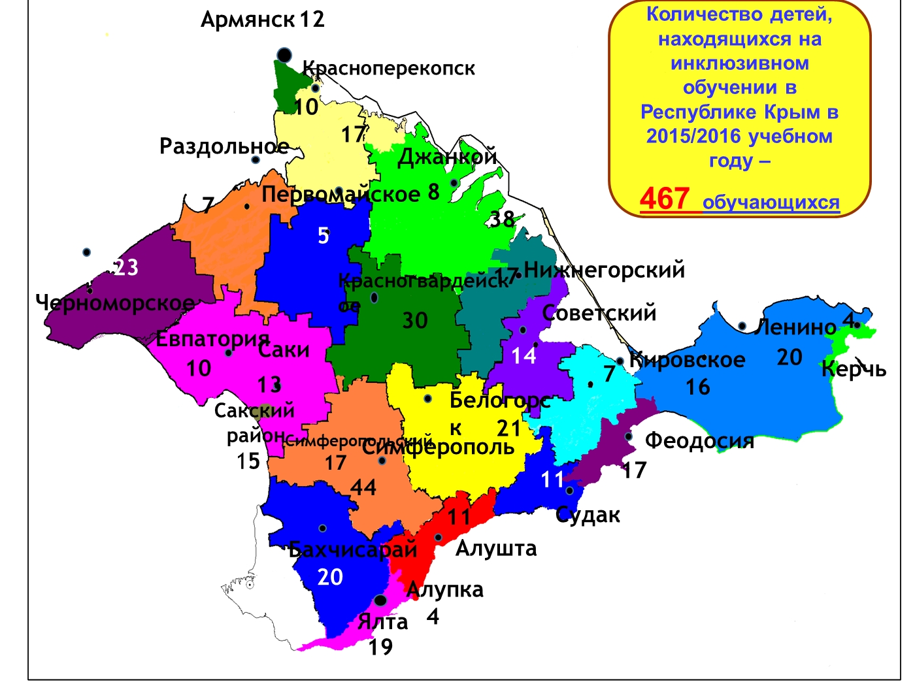

Slide 20
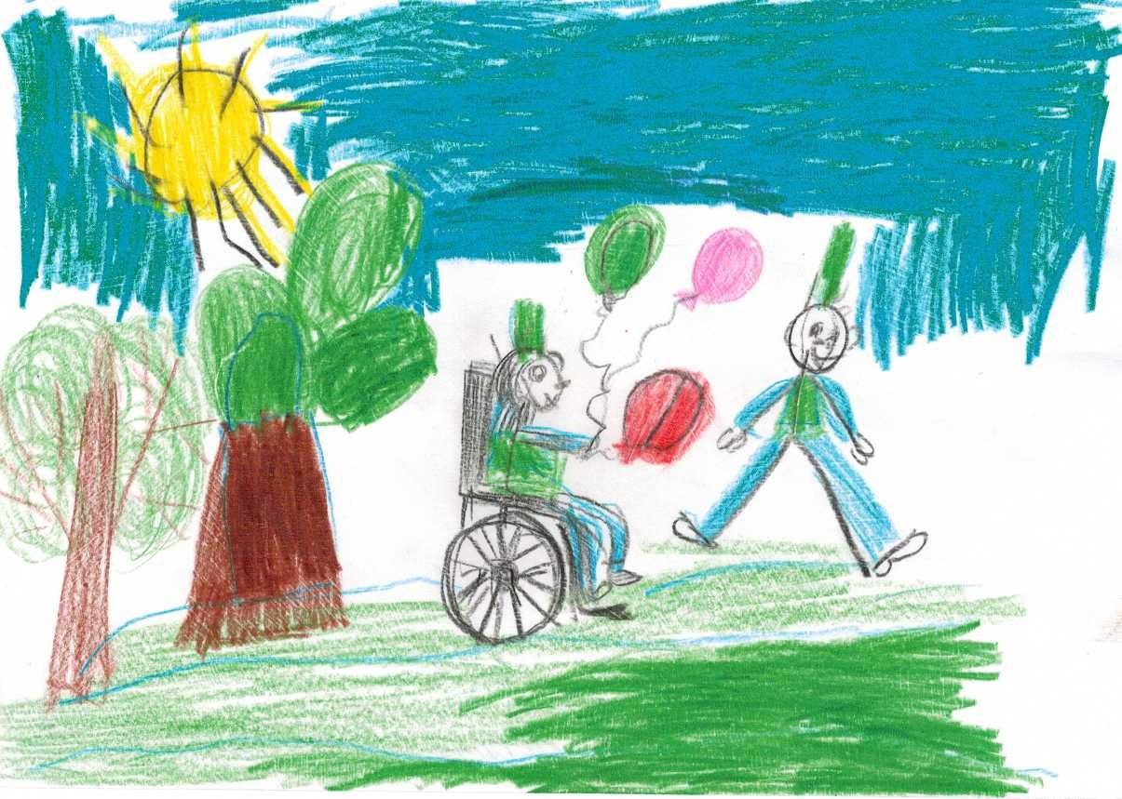
Подари будущее детям с особыми потребностями…
В презентации использованы материалы ГБУ ОО «Крымского республиканского центра психолого-педагогического и медико-социального сопровождения»
065.crimea@edu.ru

Slide 21
